Slide 1
Дальневосточный
лесной кот
Яковлева Ксения
Большой Камень
2016

Slide 2
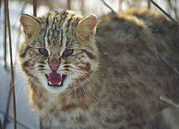
Дальневосточный лесной кот или кот амурский леопардовый занесен в Красную Книгу Приморского края.

Slide 3
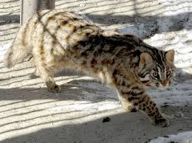
Дальневосточный лесной кот значительно крупнее домашней кошки. У него длинные ноги, тонкий хвост, небольшая голова. Шерсть густая, пышная, мягкая.
Весит зверь 4—6 килограммов, а некоторые— осенью разжиревшие самцы — до 8—10 килограммов. Длина их сильного гибкого тела от 60 до 85 сантиметров, у «рекордсменов» — до метра.
Густая рыжевато-палевая шерсть покрыта множеством темно-ржавых пятен, местами сливающихся в полосы.

Slide 4
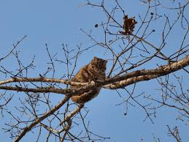
Как и у всех представителей семейства кошачьих, у дикого кота острые зубы и когти, тонкий слух и отличное зрение. Он великолепный древолаз

Slide 5
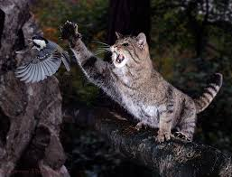
Довольно длинные ноги позволяют ему делать большие прыжки и стремительные броски, от которых редко увертывается не только мышь или заяц, но и птица.

Slide 6
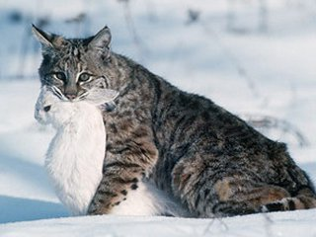
Питается кот и другими мелкими грызунами: полевками, белками, бурундуками.
Иногда нападает на молодых косуль.
В многоснежные зимы амурский кот вынужден держаться вблизи мест проживания человека, потому что ему, глубоко проваливающемуся в снег, поймать добычу непросто.

Slide 7
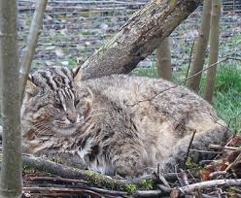
Однако, как и все кошачьи, дикий кот ленив и всему предпочитает отдых.
Гнездо он обычно устраивает в дуплах стоящих и поваленных деревьев, в небольших пещерках или среди камней.
Днем с наслаждением спит, выходит на охоту с заходом солнца.

Slide 8
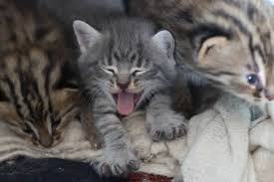
Весной у кошки рождается обычно до четырех котят.
В воспитании котят принимает участие и кот-отец.

Slide 9
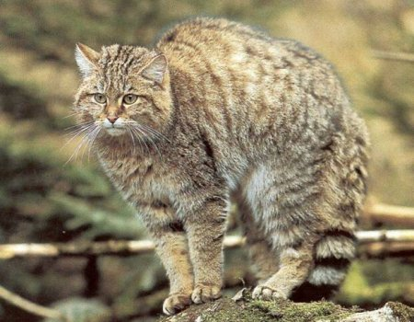
Из-за красивого и ценного меха этих несчастных кошек истребляли в большом количестве.

Slide 10
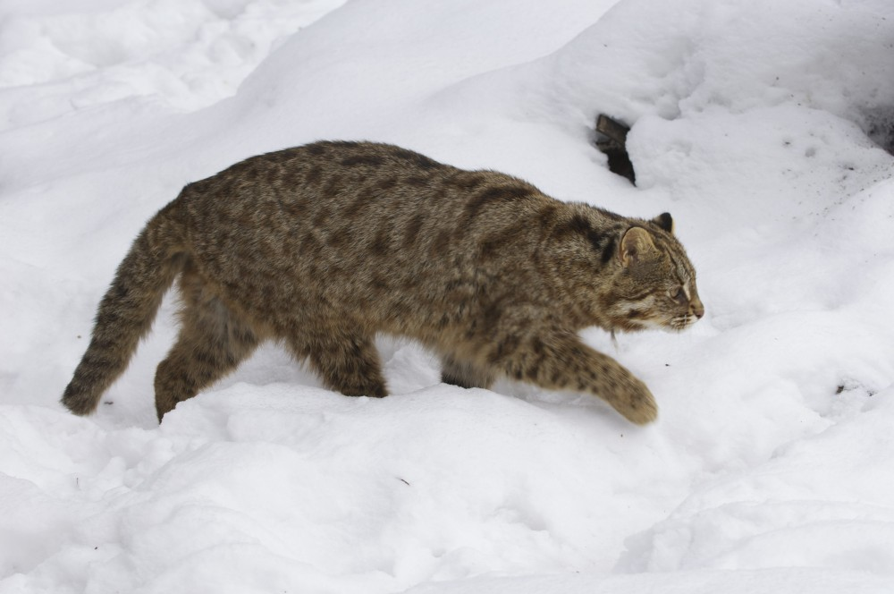
Каких-нибудь 50 лет назад амурского лесного кота можно было встретить на берегах Амура Хабаровского края. Теперь же он обитает лишь в южной части Приморья.

Slide 11
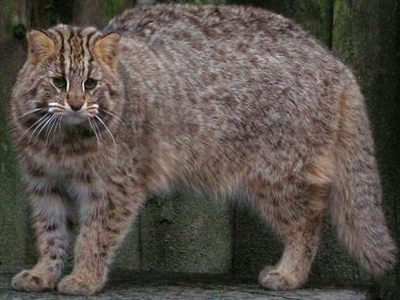
Их осталось не более 1000.

